Slide 1




Control Facial de Ingreso con Insights de Producción

Slide 2







CONTENTS
1
Introducción y objetivos
2
Captura y detección facial
3
Autenticación híbrida y roles
4
Insights de desperdicio
5
Insights de horas trabajadas
6
Insights de stock y vencimiento

Slide 3
CONTENTS
1
Insights de dependencia de proveedores
2
Indicador OEE integrado
3
Dashboard web unificado
4
Dockerización y despliegue
5
Resultados por sprint
6
Conclusiones y próximos pasos

Slide 4



01
SECTIONS
Introducción y objetivos

Slide 5
Objetivo del proyecto y contexto PyME alimenticia
Propósito del sistema
Escenario actual
Beneficios esperados
1
Implementar un sistema de control de acceso automático en una PyME alimenticia mediante reconocimiento facial para mejorar la seguridad y eficiencia operativa.
2
La PyME actualmente maneja procesos manuales que son propensos a errores y carecen de trazabilidad, lo que afecta la gestión del stock y la seguridad en accesos.
3
Optimizar procesos administrativos, asegurar accesos, gestionar el stock en tiempo real y mejorar la trazabilidad de productos para reducir pérdidas.

Slide 6
02
SECTIONS
Captura y detección facial

Slide 7



01
Implementación del servicio
Se desarrolló un endpoint en Flask que captura frames de la cámara web y utiliza el clasificador HaarCascade de OpenCV para detectar rostros en tiempo real.
02
Proceso de detección
Cada imagen capturada se almacena temporalmente en memoria, se valida que contenga un rostro y se convierte a encoding facial mediante face_recognition.
Servicio Flask con HaarCascade para detección en tiempo real

Slide 8
03
SECTIONS
Autenticación híbrida y roles

Slide 9







Login dual facial y contraseña con decorador @role_required
El usuario se enfrenta a la cámara, se detecta su rostro y se compara el encoding contra la base de datos. Si coincide, se habilita el campo de contraseña.
Flujo de autenticación
Se implementa el decorador @role_required que verifica el rol del usuario (Admin u Operador) antes de permitir el acceso a rutas sensibles.
El sistema rechaza intentos de suplantación y registra el evento en logs CSV, garantizando la unicidad de los registros y la seguridad del sistema.
Validación de roles
Seguridad reforzada

Slide 10
04
SECTIONS
Insights de desperdicio

Slide 11
Alta concentración de merma en pocos productos clave
Este insight permite focalizar acciones correctivas en estos productos específicos sin dispersar recursos, mejorando la eficiencia operativa.
Acciones sugeridas
01
Análisis de datos
El dataset de producción muestra que tres productos concentran el 68 % del desperdicio total mensual, con lotes de yogur frutilla y queso crema presentando mermas sistemáticas superiores al 5 %.
01

Slide 12
05
SECTIONS
Insights de horas trabajadas

Slide 13



Variabilidad de horas entre empleados y turnos
Análisis de horas trabajadas
Impacto en la gestión
El análisis de ingresos y egresos muestra una dispersión del 22 % en horas trabajadas entre operarios del mismo turno, con algunos empleados acumulando sistemáticamente menos horas.
Este insight justifica la necesidad del control facial automático para eliminar la subjetividad de los registros manuales y equilibrar la carga laboral.

Slide 14
06
SECTIONS
Insights de stock y vencimiento

Slide 15


Riesgo de pérdida por productos próximos a vencer
1
2
Análisis de stock
Acciones sugeridas
El 18 % del inventario valorizado vence en los próximos 30 días, concentrado principalmente en aditivos y saborizantes, lo que representa un riesgo de pérdida económico.
Este insight permite priorizar la distribución o reprocesamiento de esos lotes antes de incurrir en pérdidas, optimizando la gestión del stock.

Slide 16
07
SECTIONS
Insights de dependencia de proveedores

Slide 17

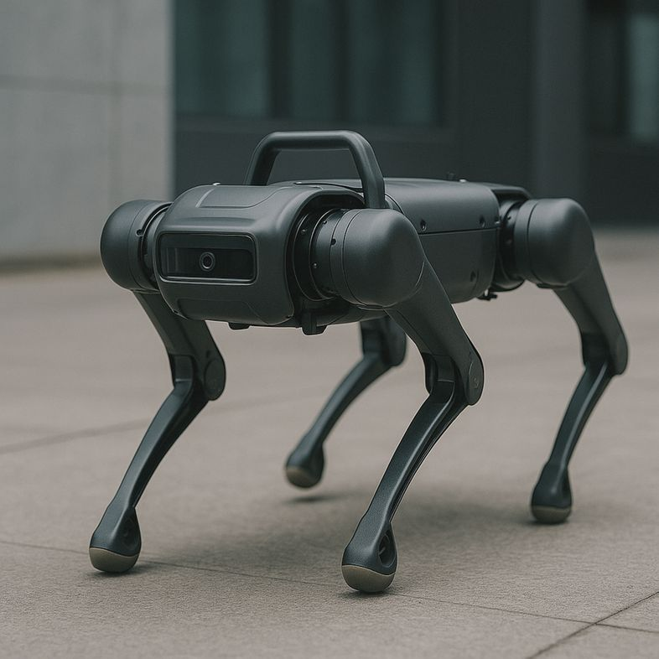
Concentración de stock en pocos proveedores críticos
Análisis de proveedores
Dos proveedores aportan el 54 % del stock total de ingredientes clave como leche en polvo y cuajo, lo que representa un riesgo de paralización en caso de retrasos.
Acciones sugeridas
Este insight sugiere negociar lotes más pequeños y frecuentes o buscar fuentes alternativas para reducir la dependencia de estos proveedores críticos.

Slide 18
08
SECTIONS
Indicador OEE integrado

Slide 19



OEE desglosado revela cuellos de botella en disponibilidad
01
02
03
Cálculo del OEE
Análisis de paradas
Acciones sugeridas
El indicador OEE alcanza un valor promedio del 62 %, desglosado en disponibilidad 78 %, rendimiento 85 % y calidad 94 %, evidenciando pérdidas por paradas no planificadas.
El dataset de tiempos de producción muestra que la limpieza de tuberías es la causa más frecuente de paradas, lo que impacta directamente en la capacidad productiva.
Este insight permite focalizar el mantenimiento preventivo y reducir tiempos muertos, mejorando la eficiencia operativa mensual.

Slide 20
09
SECTIONS
Dashboard web unificado

Slide 21



Rutas Flask sirven gráficos dinámicos con Jinja2
Integración de datos
Personalización por roles
Actualización automática
El blueprint /visualizacion integra múltiples datasets y genera gráficos en HTML embebido mediante Matplotlib y Jinja2, asegurando una visualización dinámica y actualizada.
Las rutas /desperdicios, /horarios, /inventario y /oee ejecutan scripts Pandas que filtran datos por fecha y rol del usuario logueado, ofreciendo dashboards personalizados.
El dashboard se actualiza cada cinco minutos mediante un cron job que reejecuta visualizacion.py, garantizando datos frescos sin intervención manual.

Slide 22
10
SECTIONS
Dockerización y despliegue

Slide 23




Contenedor Docker desplegado en Render con CI/CD
Proceso de dockerización
Despliegue en Render
Se crea un contenedor Docker basado en la imagen oficial Python slim, se instalan dependencias y se configura el entorno para ejecutar la aplicación de manera eficiente.
El contenedor se despliega en Render con CI/CD desde GitHub, permitiendo actualizaciones automáticas sin downtime y garantizando estabilidad en el sistema remoto.

Slide 24
11
SECTIONS
Resultados por sprint

Slide 25


Sprints 1 y 2: análisis de procesos y limpieza de datos
Sprint 1
01
Sprint 2
02
Insights iniciales
03
Se articuló el análisis de procesos productivos con la exploración de tecnologías de reconocimiento facial, estableciendo la viabilidad de aplicar biometría en una PyME.
Se limpiaron y estructuraron datasets simulados, se integraron Pandas, Matplotlib y Flask, y se generaron visualizaciones clave sobre producción y desperdicio.
Se documentaron insights iniciales que permitieron identificar productos con mayor merma y variabilidad horaria, sentando las bases técnicas y de datos para los módulos posteriores.

Slide 26


Sprint 3: reconocimiento facial operativo y único
Implementación de reconocimiento facial
Flujo de registro y validación
Se implementó face_recognition con dlib para generar encodings únicos, garantizando que cada rostro solo pueda registrarse una vez, reforzando la seguridad del sistema.
Se consolidó el flujo de registro y validación con Flask y SQLite, almacenando datos de usuario e imágenes de rostros, preparando el sistema para la integración con trazabilidad y logística.

Slide 27



Sprint 4: roles, dashboards y despliegue en producción
Implementación de roles
Se agregó el decorador @role_required para diferenciar entre Admin y Operador, protegiendo rutas sensibles y asegurando la unicidad de los registros.
1
Dashboard personalizado
Se integró el blueprint de visualización en /visualizacion, generando dashboards personalizados según el perfil de cada usuario, mejorando la experiencia de uso.
2
Despliegue en producción
Se dockerizó la aplicación y se desplegó en Render con CI/CD desde GitHub, permitiendo decisiones en tiempo real basadas en datos biométricos confiables.
3

Slide 28
12
SECTIONS
Conclusiones y próximos pasos

Slide 29


Biometría accesible que reduce pérdidas y refuerza trazabilidad
Impacto del reconocimiento facial
Eficiencia operativa
Próximos pasos
La incorporación de reconocimiento facial dejó de ser un lujo para convertirse en una herramienta accesible que elimina el buddy-punching y garantiza unicidad de registros.
Los dashboards permiten tomar decisiones diarias sobre desperdicio, stock próximo a vencer y cuellos de botella de OEE sin esperar cierres de mes.
La inversión se recupera en cuatro meses por ahorro en horas administrativas y reducción de mermas. El próximo paso es la integración con sensores IoT para trazabilidad en frío y logística inversa.

Slide 30

GRACIAS
PREGUNTAS?

Slide 31


